Slide 1
РАДИАЦИОННЫЙ МОНИТОРИНГ ПОЧВЕННОГО ПОКРОВА В ЗОНЕ ВЛИЯНИЯ АТОМНЫХ ПРЕДПРИЯТИЙ
Л.Н. Михайловская^{1*}, В.П. Гусева¹,
З.Б. Михайловская¹р
¹ Институт экологии растений и животных УрО РАН, Екатеринбург, Россия
^{1*}e-mail: mila_mikhaylovska@mail.ru
Загрязнение почв Урала долгоживущими радионуклидами формировалось в течение длительного времени. Источники загрязнения – глобальные радиоактивные выпадения из атмосферы, сбросы многочисленных промышленных предприятий ядерного топливного цикла (штатные или аварийные), мирные ядерные взрывы, хранилища ядерных отходов. Белоярская атомная электростанция им. И.В. Курчатова (БАЭС) - один из крупных ядерных объектов Уральского региона. В непосредственной близости к БАЭС находится Институт реакторных материалов (ИРМ). Разделить их вклад в загрязнение окружающей среды невозможно. Штатная работа предприятий сопровождается контролируемыми радиоактивными газоаэрозольными выбросами.
Цель исследования - оценка многолетнего влияния Белоярской АЭС и Института реакторных материалов на загрязнение радионуклидами почвенного покрова наблюдаемой зоны.

Slide 2
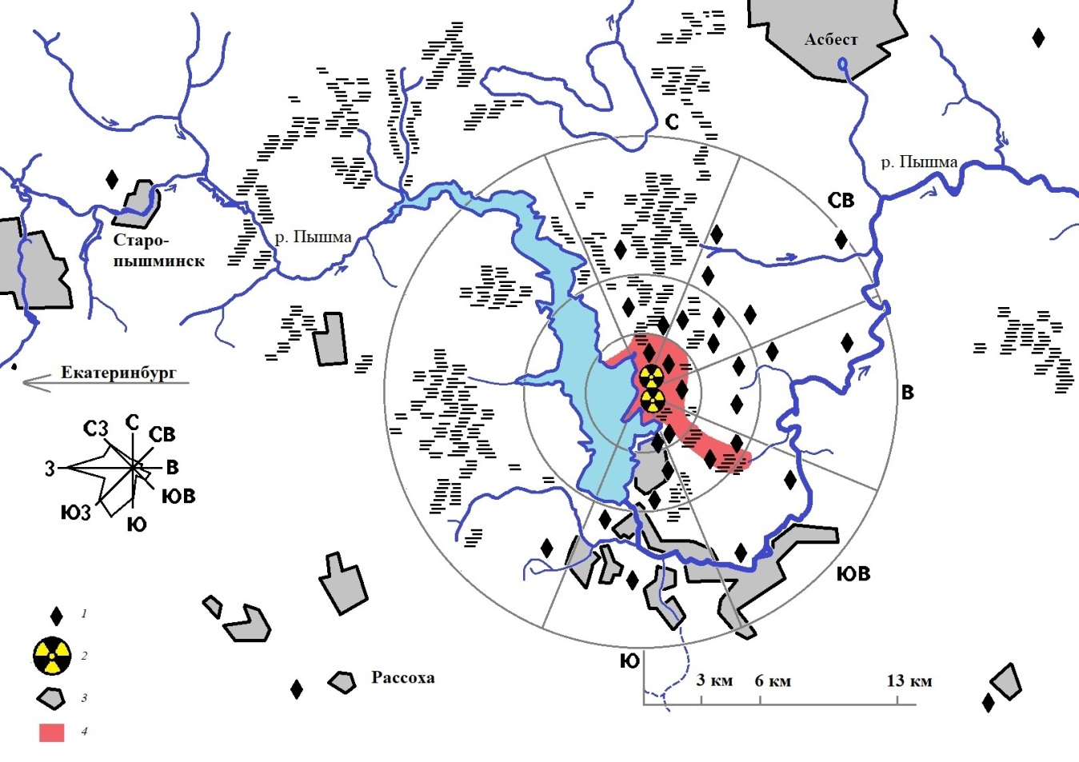
Реперные участки закладывали в 13-километровой зоне наблюдения БАЭС. Учитывали преимущественное направление ветров (от южного до северо-западного) и расстояние от БАЭС и ИРМ (рис. 1). На обследованной территории мы выделили вероятную зону приземления факела газоаэрозольных выбросов двух предприятий – сектор, ограниченный радиусами 3–6 км. Все реперные площадки имели однородный рельеф и почвенно-растительный покров, располагались в наиболее распространенных экосистемах на автоморфных элементах ландшафта. Контрольные участки закладывали за пределами наблюдаемой зоны. Пробы почв отбирали слоями по 5 см с учетом площади из разрезов расположенных в вершинах равностороннего треугольника с длиной стороны 10м.
Рис.1 Схема района исследований
1 – реперные точки; 2 – предприятия ядерного топливного цикла; 3 – населенные пункты; 4 – санитарно-защитная зона БАЭС.

Slide 3
Таблица 1 – Плотность загрязнения радионуклидами почвенного покрова окрестностей БАЭС
Обследованная территория отличается гетерогенностью пространственного распределения радионуклидов (табл.1). В зоне наблюдения БАЭС диапазон значений плотности загрязнения почв ^{239,240}Pu поддерживается на уровне глобального фона и составляет 0,013–0,216 кБк/м². Для ⁹⁰Sr 0,8–4,5 кБк/м² и ¹³⁷Cs 0,4–9,2 кБк/м² он в большинстве случаев не превышает уровня регионального фона, сложившегося за счет выпадений из атмосферы радионуклидов различного генезиса. На различное происхождение выпадений указывает и широкий диапазон величины отношения ¹³⁷Cs/⁹⁰Sr. Достоверно значимое отличие среднего уровня загрязнения обследованной территории от контрольных участков наблюдается только для ¹³⁷Cs в зоне вероятного приземления факела выбросов, ограниченной радиусами 3-6 км.
Сектор, км | кБк /м² |  |  |  |  |  | ¹³⁷Cs/ ⁹⁰ Sr
 | ⁹⁰Sr |  | ¹³⁷Cs |  | ^{239,240}Pu
 | Min–max | M±δ | Min–max | M±δ | Min–max | M±δ | Min–max | M±δ
0–3 | 0,8–2,0 | 1,3±0,4 | 0,4–7,7 | 4,4±2,4 | 0,036–0,145 | 0,099±0,047 | 1,9–7,2 | 4,7±1,8
3–6 | 0,9–4,2 | 2,2±0,8 | 3,1–9,2 | 5,9±1,5* | 0,013–0,167 | 0,091±0,044 | 1,0–11,0 | 3,5±2,7
6–13 | 0,9–4,5 | 2,4±0,9 | 0,5–7,8 | 4,4±1,9 | 0,013–0,216 | 0,101±0,064 | 0,1–4,3 | 1,9±1,1
0–13 | 0,8–4,5 | 2,1±0,8 | 0,4–9,2 | 5,1 ±1,9 | 0,013–0,216 | 0,095±0,049 | 0,1–11,0 | 2,9±2,3
Контроль | 0,9–2,1 | 1,4±0,6 | 2,0–5,7 | 3,2±1,2 | 0,053–0,175 | 0,096±0,052 | 1,5–6,5 | 3,1±1,7

Slide 4
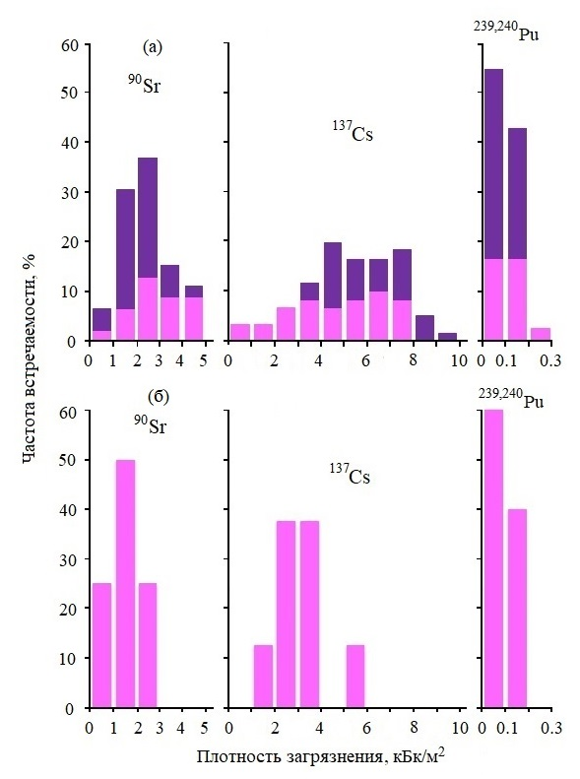
Анализ частотного распределения плотности загрязнения почв ^{239,240}Pu показал, что в зоне наблюдения БАЭС и на контрольных участках все значения не превышают фонового уровня, образованного глобальными выпадениями (рис. 2). Что касается ⁹⁰Sr и ¹³⁷Cs в зоне наблюдения диапазон уровней загрязнения шире, чем на контрольных участках
Рисунок 2 – Частотное распределение плотности загрязнения почв радионуклидами: а – наблюдаемая зона (темная заливка – зона приземления факела выбросов), б – контроль.

Slide 5
Таблица 2 – Распределение ⁹⁰Sr и ¹³⁷Cs в зоне вероятного приземления факела выбросов Белоярской АЭС в зависимости от азимутального направления (плотность загрязнения, кБк/м²)
*Значимые различия.
Детальное исследование зоны приземления факела выбросов по 5 азимутальным направлениям провели для ⁹⁰Sr и ¹³⁷Cs, так как для ^{239,240}Pu не было обнаружено какого-либо вклада выбросов станции. Из таблицы 2 видно, что максимальная вариабельность загрязнения наблюдается в подстилках. Загрязнение индикаторных компонентов почв (подстилка и слой 0-5 см) не отличается от контрольного уровня. Повышенный в 1,6 раз уровень загрязнения ⁹⁰Sr наблюдается в 0-25 см слое почв в секторе СВ , а ¹³⁷Cs в 1,8 раз в секторах от С до ЮВ, что соответствует преимущественному направлению ветров. Характер пространственного распределения радионуклидов свидетельствует о формировании загрязнения зоны приземления факела выбросов, на ранних этапах эксплуатации ядерных предприятий.
Сектор, км | кБк /м²
Сектор | ⁹⁰Sr |  |  | ¹³⁷Cs
 | А0 | 0–5 см | 0–25см | А0 | 0–5 см | 0–25см
С | 0,12±0,07 | 0,72±0,38 | 2,10±0,79 | 0,073±0,043 | 0,94±0,44 | 5,98±1,18*
С-В | 0,09±0,07 | 0,58±0,14 | 2,28±0,56* | 0,050±0,036 | 2,78±1,56 | 5,84±1,54*
В | 0,07±0,08 | 0,73±0,24 | 2,30±0,67 | 0,079±0,077 | 3,17±1,04 | 6,05±1,84*
Ю-В | 0,11±0,14 | 0,66±0,35 | 2,11±1,26 | 0,059±0,071 | 2,46±1,79 | 5,96±1,92*
Ю | 0,04±0,03 | 0,47±0,22 | 1,39±0,56 | 0,025±0,037 | 1,61±0,11 | 3,97±0,75

Slide 6
Заключение
На основании проведенных исследований, в зоне наблюдения БАЭС впервые оконтурена территория приземления факела газоаэрозольных выбросов БАЭС и ИРМ. Она ограничена радиусами 3-6 км и азимутальными направлениями от С до ЮВ. Суммарный вклад ядерных предприятий в ее загрязнение ⁹⁰Sr составляет 0,8 кБк/м², ¹³⁷Cs – 2,7 кБк/м². Формирование загрязнения зоны приземления факела выбросов, произошло на ранних этапах эксплуатации ядерных предприятий.
Спасибо за внимание!

